Slide 1
Использование игр на основе ТРИЗ технологии для развития связной речи и обогащения словаря
Торопова Светлана Михайловна
Учитель -логопед МАДОУ АР детский сад «Сибирячок» корпус №2

Slide 2
Цель мастер -класса: Формирование представления о технологии ТРИЗ, оказание практической помощи педагогам в использования приемов ТРИЗ в играх
Задачи:
Создать творческую атмосферу, познакомить и обучить внедрению игр, на основе технологии ТРИЗ, для развития связной речи дошкольников и обогащению словаря.

Slide 3
Необычная история
«В давние времена, когда человека, за денежные долги, могли отправить в тюрьму, жил купец, задолжавший большую сумму денег некоему ростовщику. Последний — старый и уродливый — влюбился в юную дочь купца и предложил сделку: он простит долг, если купец отдаст за него свою дочь. Отец пришел в ужас от подобного предложения. Тогда коварный ростовщик предложил бросить жребии: положить в пустую сумку два камешка, черный и белый, и пусть девушка вытащит один из них. Если она вытащит черный камень, то станет его женой, если же белый, то останется с отцом. В обоих случаях долг будет считаться погашенным. Если же девушка откажется тянуть жребий, то ее отца бросят в тюрьму, а сама она станет нищей. Купец и его дочь согласились на это предложение. В то время, когда ростовщик наклонился за камешками для жребия, дочь купца заметила, что тот положил в сумку два черных камня. Затем он попросил девушку вытащить один из них, чтобы решить таким образом ее участь и участь ее отца».

Slide 4
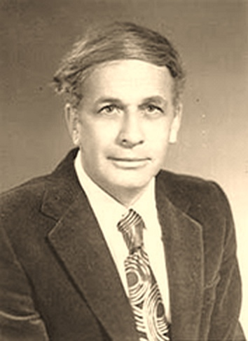
Основателем ТРИЗ является
Генрих Саулович Альтшуллер
(15.10.1926 – 24.09.1998)
Советский инженер, ученый, писатель – фантаст.

Slide 5
Алгоритм решения изобретательских задач
Основным средством работы с детьми является педагогический поиск. Не надо давать детям готовые задания, раскрывать перед ними истину, ребенок должен учиться ее находить. Если ребенок задает вопрос, не надо тут же давать готовый ответ. Наоборот, надо спросить его, что он сам об этом думает. Пригласить его к рассуждению. И наводящими вопросами подвести к тому, чтобы ребенок сам нашел ответ. Если же ребенок не задает вопроса, то нужно указать противоречие. Тем самым ставить ребенка в ситуацию, когда нужно найти ответ , т.е. в какой то мере повторить исторический путь познания предмета или явления.

Slide 6
Использование адаптированных методов ТРИЗ в процессе развития речи дошкольников способствует:
-расширению словарного запаса; -развитию связной речи (диалогической и монологической); -развитие коммуникативных навыков; -интеллектуального развития; -творческого развития (фантазирование); личностного становления.

Slide 7
Работа по развитию речи с использованием ТРИЗ проводится в несколько этапов:
На первом этапе общения с детьми подводим их к проблеме многофункционального использования объекта. Например: Как можно использовать предмет –стул? (как стол, как лестницу, чтобы что-то достать и т. п.)
Второй этап – это «тайна двойного» или выявление противоречий в объекте, явлении, когда что-то в нем хорошо, а что-то плохо, что-то вредно, что-то мешает, а что-то нужно. Например: «Хорошо-плохо».
Следующий этап – разрешение противоречий. Для разрешения противоречий существует целая система игровых задач. Например, как узнать, глубокая лужа или нет, если вода в ней мутная? Дети выдвигают разные версии, совместно с ними приходим к одному, а может быть и нескольким, подходящим решениям проблемы.
На этапе изобретательства основная задача: научить детей искать и находить свое решение. Изобретательство детей выражается в творческой фантазии, в соображении, в придумывании чего-то нового. Для этого детям предлагается ряд специальных заданий. Например, придумайте новую игрушку, новый транспорт и др.
Следующий этап работы по технологии ТРИЗ – это придумывание новых сказок с помощью специальных методов.
На последнем этапе, опираясь на полученные знания, интуицию, используя оригинальные решения проблем, ребенок учится находить выход из любой сложной ситуации. Здесь мы только наблюдаем, а ребенок рассчитывает на собственные силы, свой умственный и творческий потенциалы. Ситуации могут быть разные, из любой области человеческой деятельности.
Например, как остаться сухим, гуляя под дождем. Дети отвечали, что можно надеть плащ, взять большую коробку, поднять ее над головой, надеть шляпу с широкими полями и т. п.

Slide 8
ТРИЗ представляет собой совокупность методов, которые позволяют решать эти самые изобретательские задачи.
Данетка
Метод противоречий
Мозговой штурм
Синектика или метод аналогий
Метод «Робинзона»
Метод «Каталога»
Составление загадок

Slide 9
Метод «Данетка»
На первом этапе знакомим детей с каждым компонентом в отдельности в игровой форме.
Этот метод даёт возможность научить детей находить существенный признак в предмете, классифицировать предметы и явления по общим признакам, слушать и слышать ответы других, строить на их основе свои вопросы, точно формулировать свои мысли.
Игра «Да-Нетки» или «Чёрный ящик», «Угадай, что я загадала»
Цель игры: Учить классификация объектов, учить находить задуманный предмет, отсекая все лишние признаки, учить слушать и слышать друг друга.

Slide 10
Метод «Противоречий»
Это помогает увидеть в окружающей действительности противоречия и научить детей их формулировать.
Игра «Чёрное - белое», «Хорошо-плохо», «Нравится – не нравится», «Маятник».
Цель: Сформировать умение выделять в предметах и объектах окружающего мира положительные и отрицательные стороны.

Slide 11
Игра «Цепочка-рассказ», «Объяснялки»
Цель: Формировать умение строить цепочку из слов, связывая их по смыслу с помощью вопросов.
Необходимо составить цепочку- рассказ: «Как от яблони перейти к ложке?» Как это сделать?
Педагог начинает цепочку, дети продолжают.
- В саду стояла яблонька, на которой …
- Висели вкусные и спелые яблочки.
- Яблочки были спелые и поэтому сами …
- Сами падали на землю.
- Так как яблочки падали, бабушка…
- Бабушка их собирала.
- Собрав яблоки, чтобы они не испортились, бабушка…
- Варила вкусное варенье.
- Варенье было вкусное, поэтому…
- Внуки ели его прямо ложками.

Slide 12
Метод «Мозговой штурм»
Мозговой штурм предполагает постановку изобретательской задачи и нахождения способов ее решения с помощью перебора ресурсов, выбор идеального решения.
Темами мозгового штурма могут быть такие:
• Как не намокнуть под дождём;
• Как мышам достать сыр из-под носа кота;
• Как выгнать лису из зайкиной избушки;
• Как не дать медведю залезть на теремок и развалить его;
• Как оставить кусочек лета в зиму.
В сборниках развивающих сказок Анатолия Гина «Задачки-сказки от кота Потряскина»
Владимира Богата «В Жаркой Африке» предложены задачи на применение мозгового штурма.

Slide 13
Метод «Синектика»
Это так называемый метод аналогий:
Личностная аналогия (эмпатия). Предлагаем ребёнку представить самого себя в качестве какого-нибудь предмета или явления в проблемной ситуации. Например: - представь, что ты цветочек на клумбе, которую забыли полить. Предлагаю рассказать детям о чем думает цветочек в данной ситуации.
Прямая аналогия. Основывается на поиске сходных процессов в других областях знаний (вертолёт - аналогия стрекозы, подводная лодка - аналогия рыбы и т. д.).
Игра «Добавь словечко»
Яркое, теплое (Что?) солнце.
Снег, мороженое (Что делают?)тают.
Звенит, бежит (что?) ручей. И.т.д.
Фантастическая аналогия.
Решение проблемы, задачи осуществляется, как в волшебной сказке, т. е. игнорируются все существующие законы (нарисуй свою радость, изобрази любовь).
Символическая аналогия.
Сравнение предметов по их свойствам.
- по форме (круглый, как)
- по размеру (большой, как)
- по цвету (жёлтый, как)
- по вкусовым ощущениям (кислый, как.)
- по тактильным ощущениям (тёплый, как.)

Slide 14
Игра «Что бы это могло быть?»
Цель: Формировать умение на основе восприятия заместителей предметов давать в воображении новые образы, развивать ассоциативное мышление.
Вам нужно подобрать как можно больше предметов похожих, на заданные геометрические фигуры. Изображения красного круга, зеленого треугольника, синего квадрата

Slide 15
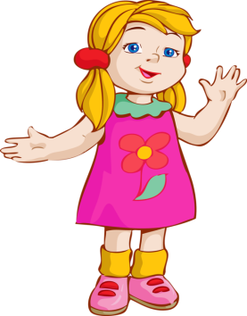
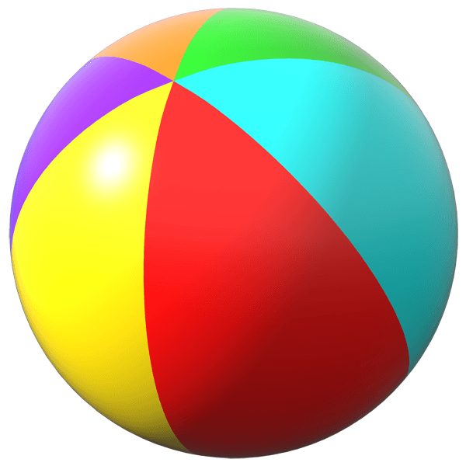
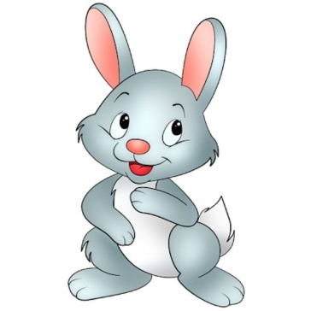
Метод «Каталога»
Цель: учить детей связывать в сюжетную линию случайно выбранные объекты и составлять текст сказочного содержания.

Slide 16
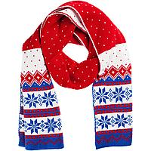
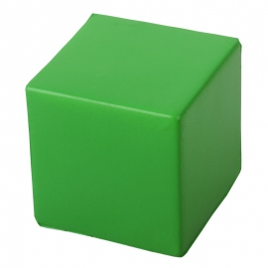
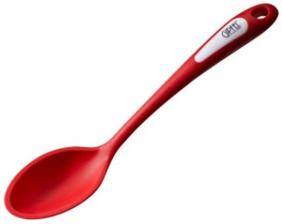
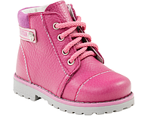
Метод «Робинзона»
Формирует умение находить применение казалось бы совсем ненужному предмету. Может проводиться в виде игры "Аукцион" Предложить детям предмет (например, фантик от жвачки, колпачок от ручки и др.) и попросить придумать как можно больше применений. Предмет "продается" тому, кто сделал последнее предложение.
Следующий вариант использования этого метода: предложить детям представить себя на пустынном острове, где есть только… (возможные варианты: скакалки, битые лампочки, жвачки, пустые консервные банки и т. д.). Необходимо выжить на этом острове, используя только этот предмет. (Представьте, что на острове есть только много жвачек. Как, используя только их, выжить в течение многих лет? Ведь нужно и жилье, и одежда, и пища.) Дети придумывают варианты одежды из оберток и фантиков, строят дома из жвачек и т. д.
Игра "Аукцион"

Slide 17
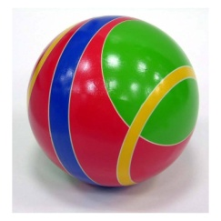
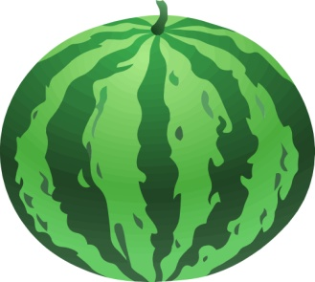
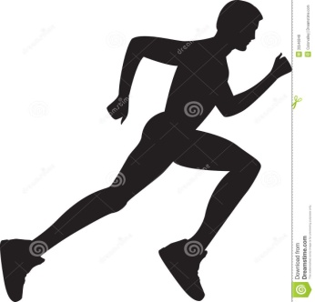
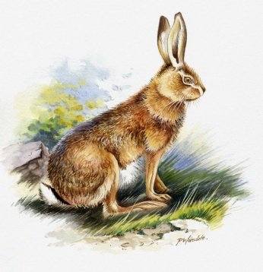
Метод «Составление загадок»
Цель: формирование навыков речевой творческой деятельности детей; обучение детей созданию сравнений, образных характеристик объектов
 | Какой? Что бывает? Что делает? Таким же? Но не (как)
 | Разноцветный, но не радуга
 | Имеет круглую форму, Но не арбуз
 | Быстрый, но не заяц

Slide 18
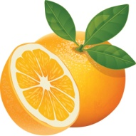
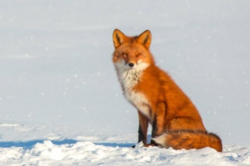
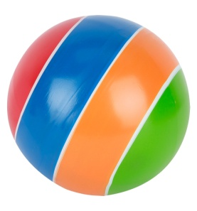
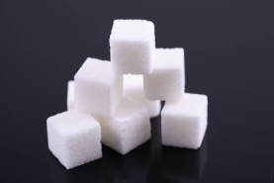
 | Какой? Что бывает? Что делает? Таким же? Но не (как)
 | Оранжевый как -лиса
 | Круглый как- мяч
 | Сладкий как- сахар

Slide 19
Таким образом, хочется отметить, что использование адаптированных методов ТРИЗ в процессе развития речи дошкольников способствует:
- активизации познавательной деятельности детей;
- созданию мотивационных установок на проявление творчества;
- созданию условий для развития образной стороны речи детей (обогащение словарного запаса оценочной лексики, словами с переносным значением, синонимами и антонимами) ;
-повышению эффективности овладения всеми языковыми средствами;
-формированию осознанности в построении лексико-грамматических конструкций;
-развитию гибкости аналитико-синтетических операций в мыслительной деятельности.
Эта технология очень интересна и увлекательна - стоит только поглубже с ней познакомиться.

Slide 20
СПАСИБО ЗА ВНИМАНИЕ

